Slide 1
Экскурсионный маршрут по местам с мистическими легендами Калининградской области
Работу выполнили:
Свестельник Екатерина
Корнева Ангелина
Орехова Марина

Slide 2
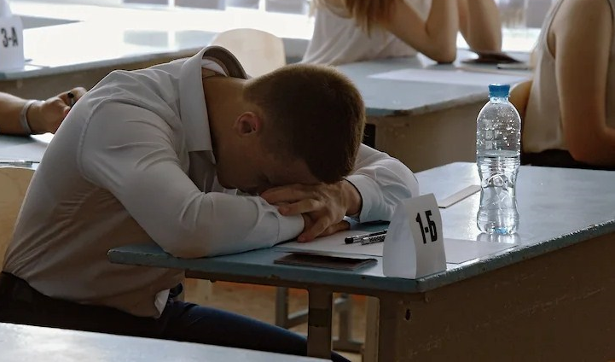
С помощью мистики и всего , что с ней связано мы сможем показать молодежи как может быть интересна история
Как заинтересовать школьников в получении знаний?
Эксперты Всемирного банка установили, что пандемия Covid-19 угрожает прогрессу в области образования во всем мире. Большинство школьников стали отставать от программы обучения и перестали интересоваться новыми знаниями

Slide 3
Цель:
• Создать туристический маршрут, основанный на мистических легендах и истории Калининградской области.

Slide 4
Задачи
1. Изучить информацию о разных достопримечательностях Калининградской области 2. Выявить самые интересные места, подходящие по тематике 3. Составить туристические маршруты 4. Найти способ привлечения людей 5. Разработать удобный общедоступный сайт

Slide 5
Гипотеза
Специализация на местах с мистическими историями сможет поднять их посещаемость среди заинтересованных данной темой людей.

Slide 6
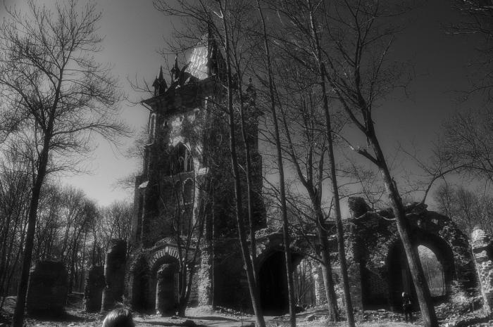
Мистика- вера в существование сверхъестественных сил, с которыми таинственным образом якобы связан и способен общаться человек
По данным ВЦИОМ, 36% жителей России в возрасте от 14 до 35 лет верят в паранормальное.
Каждый четвертый опрошенный при этом утверждал, что лично сталкивался с проявлениями колдовства.

Slide 7
Результаты опроса Всероссийского центра исследования общественного мнения

Slide 8
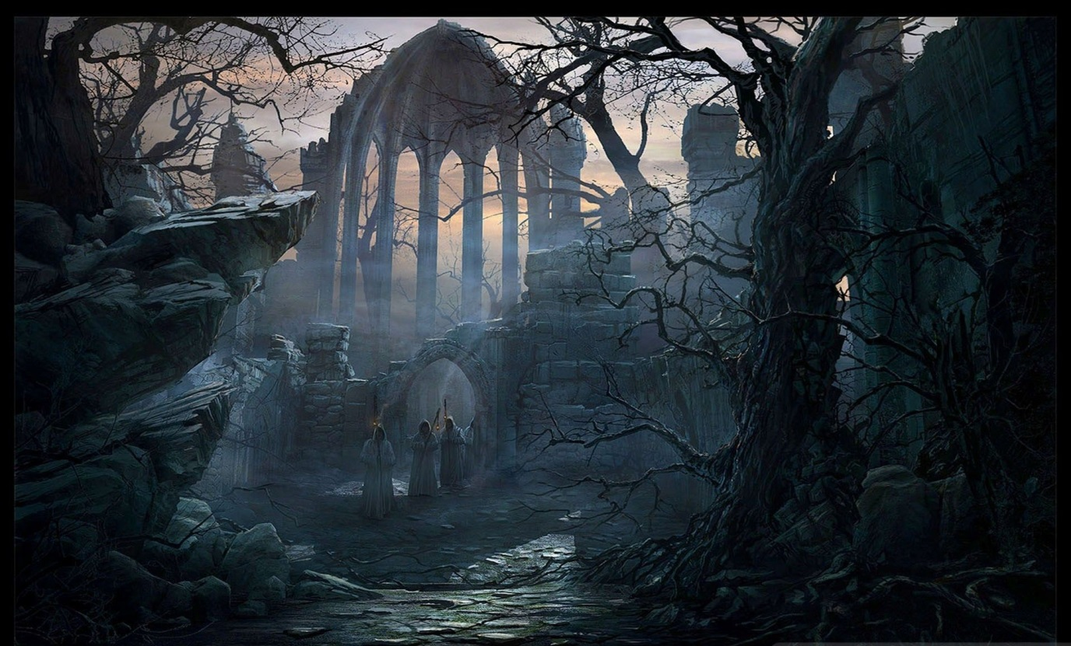
Мы изучили все замки нашей области и их историю для того, чтобы включить в туристический маршрут самые интересные и загадочные.
В Калининградской области очень много исторических объектов, в том числе и аномальные места , замки с таинственными историями.

Slide 9
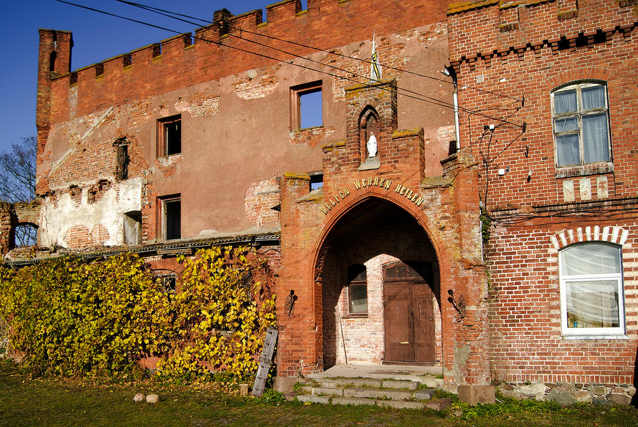
Замок Шаакен

Slide 10
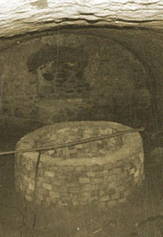
Колодец в подвале замка Шаакен

Slide 11
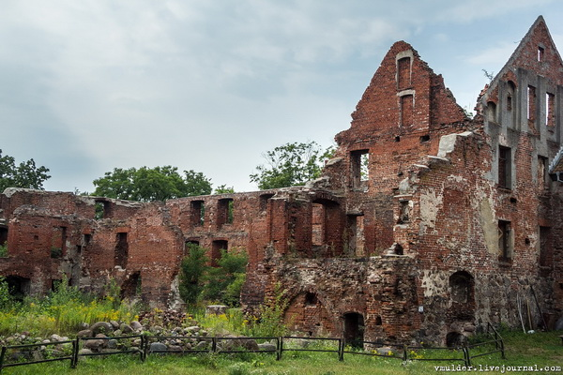
Замок Инстербург

Slide 12
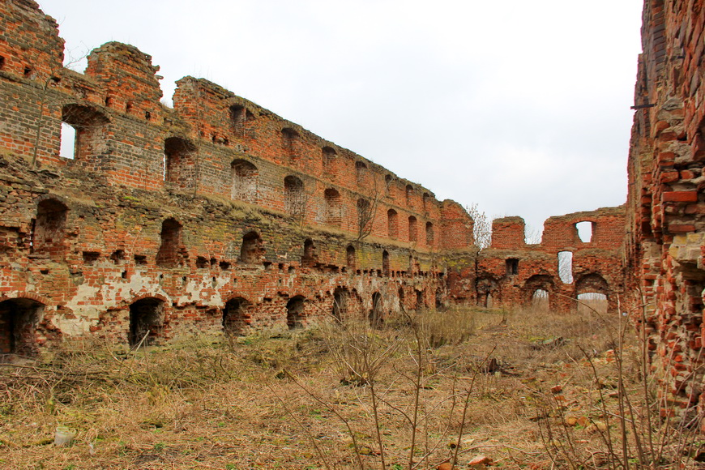
Замок Бранденбург

Slide 13
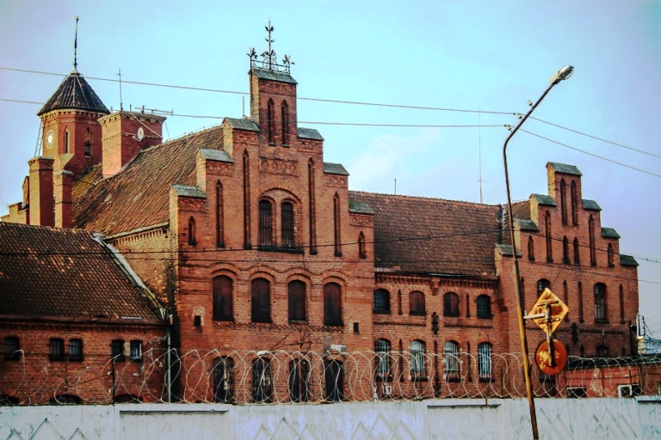
Замок Тапиау

Slide 14
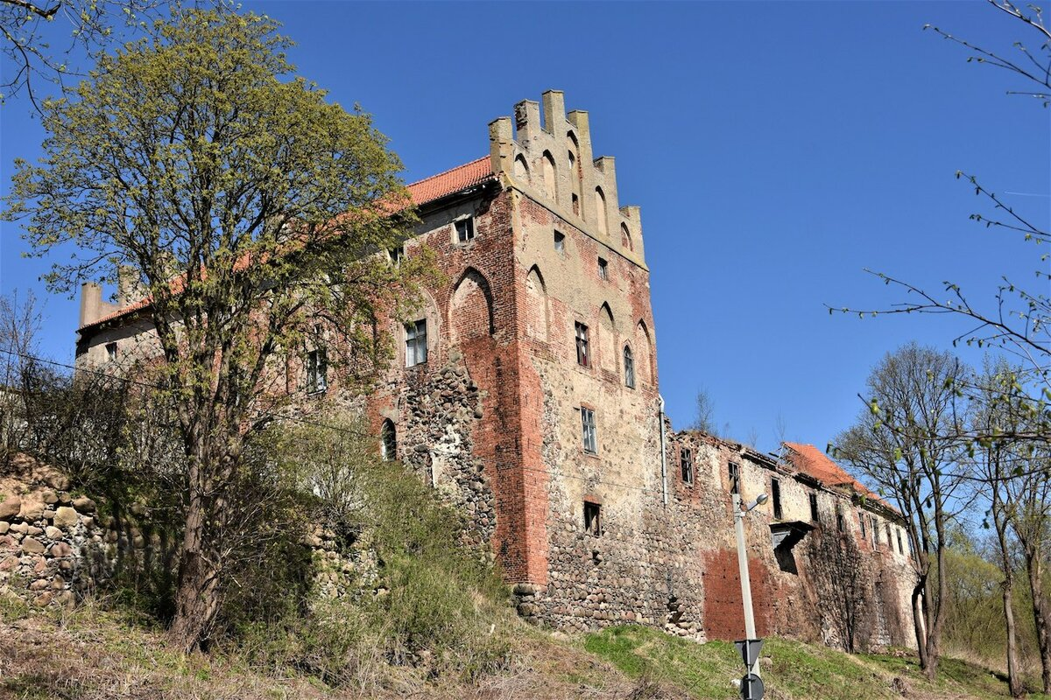
Замок Лабиау

Slide 15
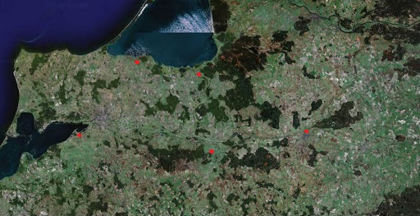

Slide 16
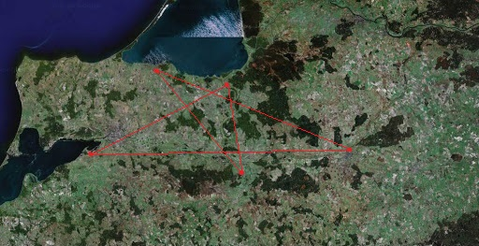

Slide 17
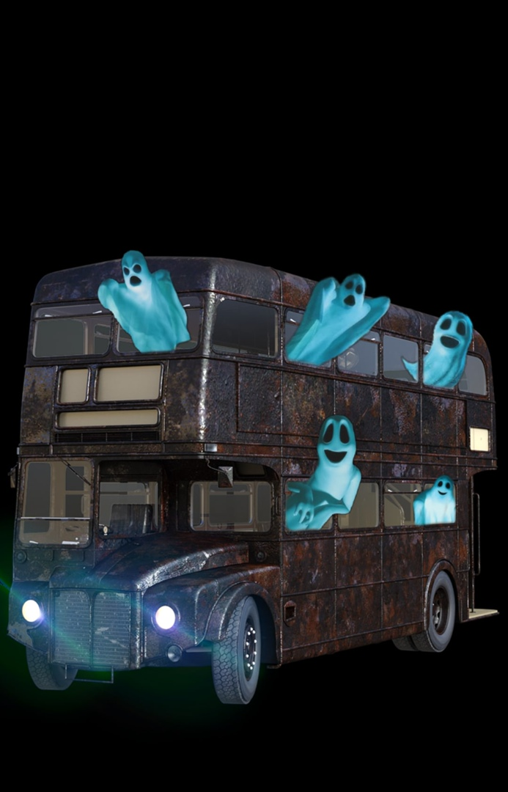

Slide 18
Транспорт
Беспилотный автобус
Скорость: до 60 км/ч
Вместительность: до 20 человек

Slide 19
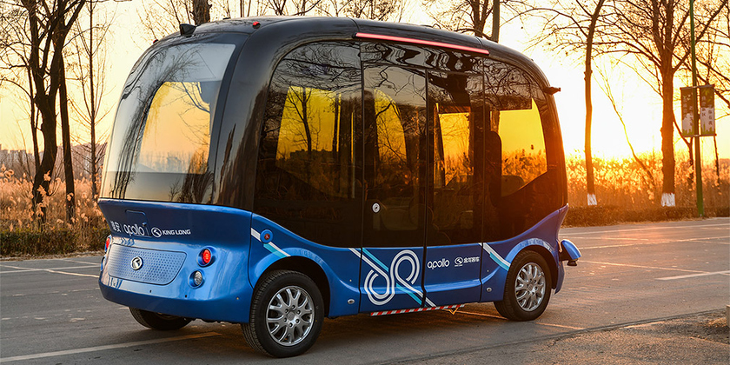

Slide 20
Потребители
Туристы
Заинтересованные жители Калининградской области

Slide 21
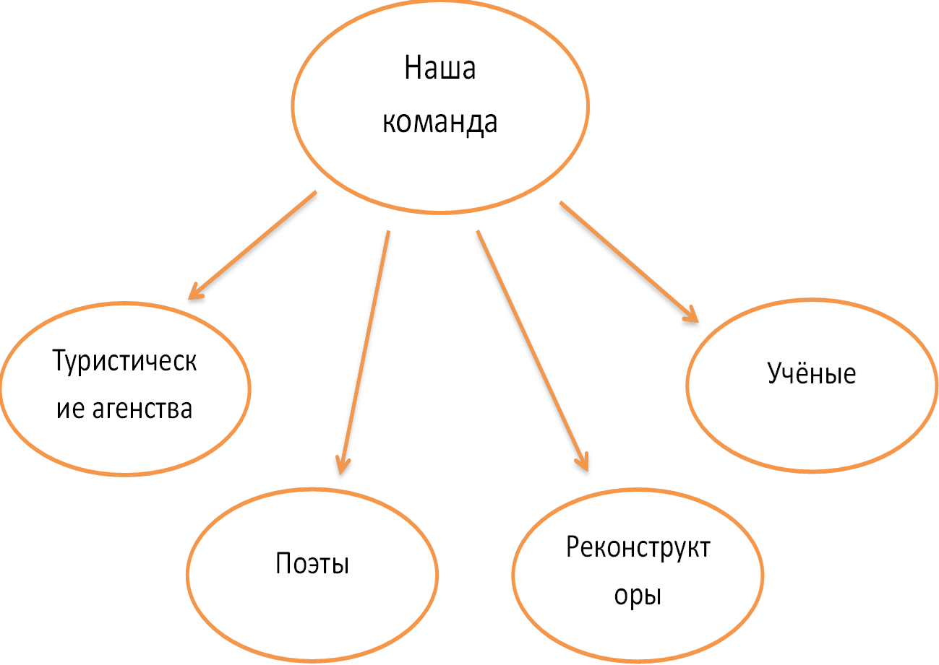

Slide 22
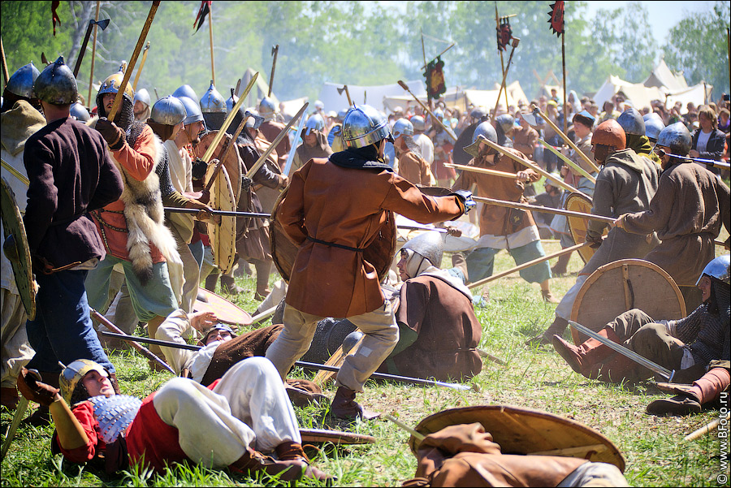
Реконструкторы

Slide 23
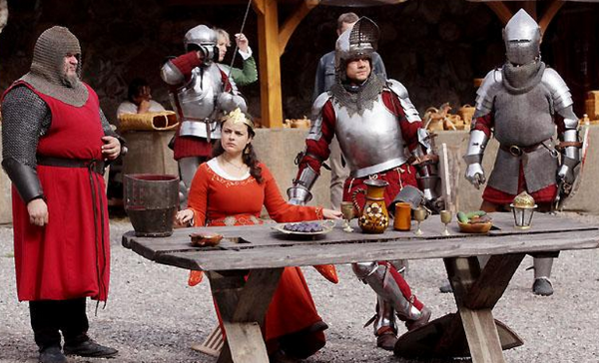

Slide 25
Вывод
Изучив и проанализировав информацию о достопримечательностях Калининградской области, мы составили наиболее выгодный, комфортный и увлекательный маршрут. Также создали сайт с полной информацией про нашу экскурсию.

Slide 26
Список литературы
https://4stor.ru/legendi/9192-legendy-insterburga.html
http://paranormal-news.ru/news/soglasno_svezhemu_oprosu_tret_rossijan_verjat_v_koldunov_mistiku_i_sueverija/2016-11-02-12799
https://expert.ru/russian_reporter/2014/45/10-sredstv-peredvizheniya-na-kotoryie-myi-peresyadem-cherez-10-let/
http://168266.lp.tobiz.net/

Slide 27
Спасибо за внимание!

